Slide 1
15а. Объём пирамиды

Slide 2
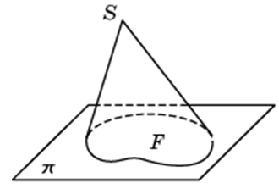
Обобщенный конус
По аналогии с определением обобщенного цилиндра дадим определение обобщенного конуса, позволяющее объединить в один класс пирамиды и круговые конусы.
Пусть F - фигура на плоскости π, и S - точка вне этой плоскости. Отрезки, соединяющие точки фигуры F с точкой S, образуют фигуру в пространстве, которую мы будем называть обобщенным конусом. Фигура F называется основанием обобщенного конуса, точка S - вершиной обобщенного конуса. Перпендикуляр, опущенный из вершины конуса на плоскость основания, называется высотой обобщенного конуса.
Частным случаем обобщенного конуса является конус и пирамида.

Slide 3
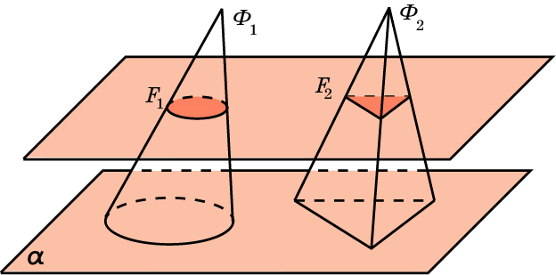
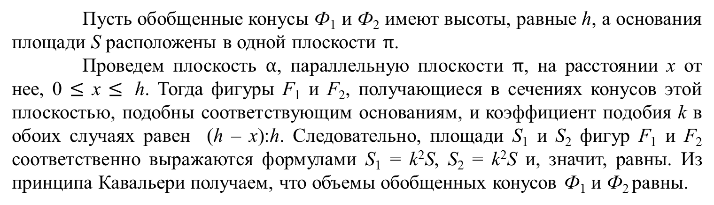
Лемма. Если два обобщенных конуса имеют равные высоты и основания равной площади, то их объемы равны.
Пусть обобщенные конусы Ф₁ и Ф₂ имеют высоты, равные h, а основания площади S расположены в одной плоскости $π$.
Проведем плоскость $α$, параллельную плоскости $π$, на расстоянии x от нее, 0 $≤$ x $≤$ h. Тогда фигуры F₁ и F₂, получающиеся в сечениях конусов этой плоскостью, подобны соответствующим основаниям, и коэффициент подобия k в обоих случаях равен (h – x):h. Следовательно, площади S₁ и S₂ фигур F₁ и F₂ соответственно выражаются формулами S₁ = k²S, S₂ = k²S и, значит, равны. Из принципа Кавальери получаем, что объемы обобщенных конусов Ф₁ и Ф₂ равны.

Slide 4
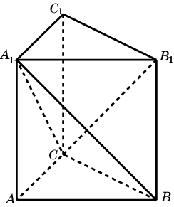
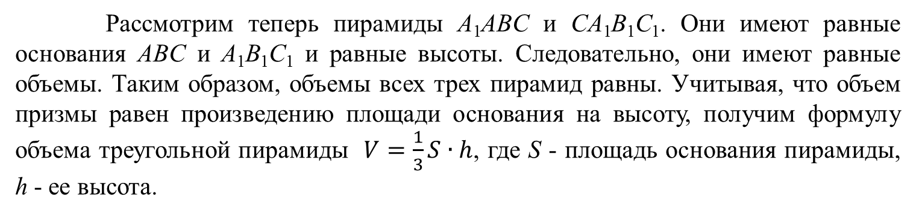
Объём треугольной пирамиды
Теорема. Объем треугольной пирамиды равен одной третьей произведения площади ее основания на высоту.
Доказательство. Пусть A₁ABC треугольная пирамида. Достроим ее до призмы ABCA₁B₁C₁. Плоскости, проходящие через точки B, C, A₁ и C, B₁, A₁ разбивают эту призму на три пирамиды A₁ABC, A₁CBB₁ и A₁CB₁C₁ с вершинами в точке A₁. Пирамиды A₁CBB₁ и A₁CB₁C₁ имеют равные основания CBB₁ и CB₁C₁. Кроме этого, данные пирамиды имеют общую вершину, а их основания лежат в одной плоскости. Значит, эти пирамиды имеют общую высоту. Следовательно, эти пирамиды имеют равные объемы.
Рассмотрим теперь пирамиды A₁ABC и CA₁B₁C₁. Они имеют равные основания ABC и A₁B₁C₁ и равные высоты. Следовательно, они имеют равные объемы. Таким образом, объемы всех трех пирамид равны. Учитывая, что объем призмы равен произведению площади основания на высоту, получим формулу объема треугольной пирамиды $V=\frac{1}{3}S∙h$, где S - площадь основания пирамиды, h - ее высота.

Slide 5
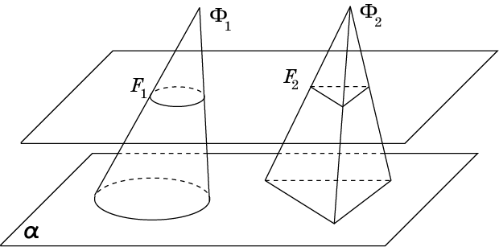
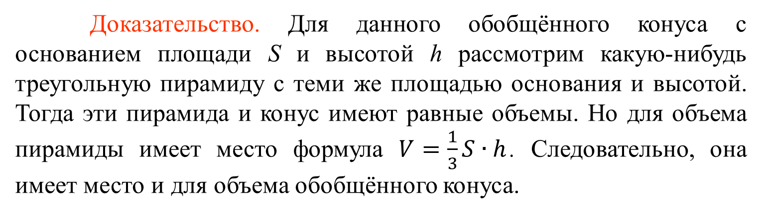
Объём обобщённого конуса
Теорема. Объем обобщённого конуса равен одной третьей произведения площади его основания на высоту.
Доказательство. Для данного обобщённого конуса с основанием площади S и высотой h рассмотрим какую-нибудь треугольную пирамиду с теми же площадью основания и высотой. Тогда эти пирамида и конус имеют равные объемы. Но для объема пирамиды имеет место формула $V=\frac{1}{3}S∙h$. Следовательно, она имеет место и для объема обобщённого конуса.
Notes:
В режиме слайдов ответы и решения появляются после кликанья мышкой

Slide 6
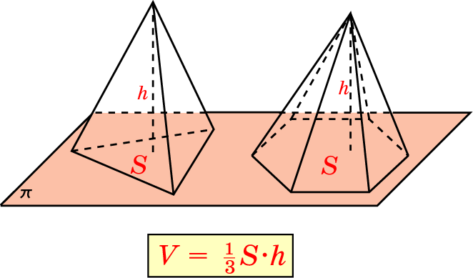
В частности, объем произвольной пирамиды равен одной третьей произведения площади ее основания на высоту.

Slide 7
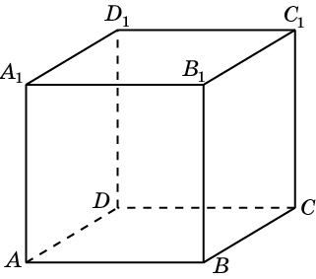
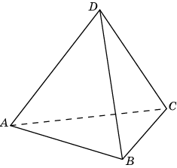
Упражнение 1
Не производя вычислений, сравните объёмы единичного куба и единичного тетраэдра.
Ответ. Объём тетраэдра равен $\frac{\sqrt{2}}{12}≈\frac{1}{8}$ объёма куба.
Notes:
В режиме слайдов ответ появляется после кликанья мышкой

Slide 8
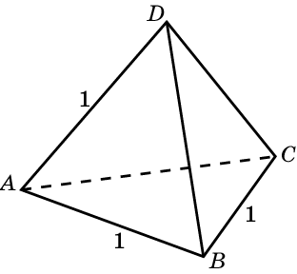
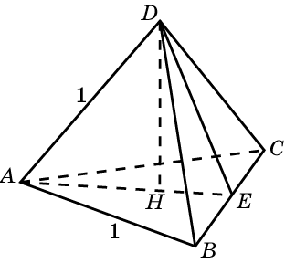





Упражнение 2
Найдите объем тетраэдра с ребром, равным 1.
Решение. Пусть E – середина ребра BC. В треугольнике ADE
AE = DE = Высота DH равна
Площадь треугольника ABC равна
Следовательно, объем тетраэдра
равен
$$\frac{\sqrt{3}}{2}.$$
$$\frac{\sqrt{6}}{3}.$$
$$\frac{\sqrt{3}}{4}.$$
$$\frac{\sqrt{2}}{12}.$$
$$\frac{\sqrt{2}}{12}.$$
Ответ:
Notes:
В режиме слайдов ответ появляется после кликанья мышкой

Slide 9
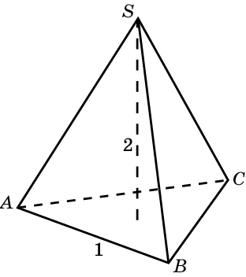

Упражнение 3
Найдите объем правильной треугольной пирамиды, сторона основания которой равна 1, высота – 2.
$$\frac{\sqrt{3}}{6}.$$
Ответ:
Notes:
В режиме слайдов ответ появляется после кликанья мышкой

Slide 10
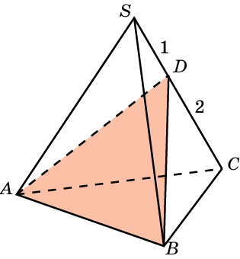
Упражнение 4
Плоскость проходит через сторону основания треугольной пирамиды и делит противоположное боковое ребро в отношении 1 : 2, считая от вершины. В каком отношении эта плоскость делит объем пирамиды?
Ответ: 1 : 2.
Notes:
В режиме слайдов ответ появляется после кликанья мышкой

Slide 11
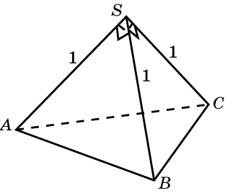


Упражнение 5
Боковые ребра треугольной пирамиды взаимно перпендикулярны, каждое из них равно 1. Найдите объем пирамиды.
Решение. Примем треугольник ABS за основание пирамиды.
Тогда SC будет высотой.
Объем пирамиды равен
$$\frac{1}{6}.$$
$$\frac{1}{6}.$$
Ответ:
Notes:
В режиме слайдов ответ появляется после кликанья мышкой

Slide 12



Упражнение 6
Найдите объем треугольной пирамиды, если длина каждого ее бокового ребра равна 1, а плоские углы при вершине равны 60°, 90° и 90°.
Решение. Примем треугольник ABS за основание пирамиды.
Тогда SC будет высотой.
Объем пирамиды равен
$$\frac{\sqrt{3}}{12}.$$
$$\frac{\sqrt{3}}{12}.$$
Ответ:
Notes:
В режиме слайдов ответ появляется после кликанья мышкой

Slide 13
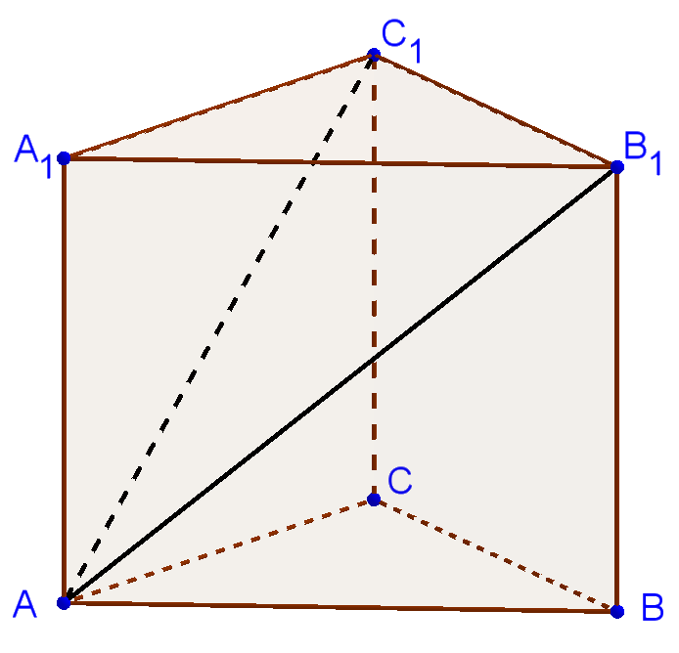
Упражнение 7
Объём треугольной призмы ABCA₁B₁C₁ равен 1. Найдите объём четырёхугольной пирамиды ABCC₁B₁.
Ответ. $\frac{2}{3}$.
Notes:
В режиме слайдов ответ появляется после кликанья мышкой

Slide 14
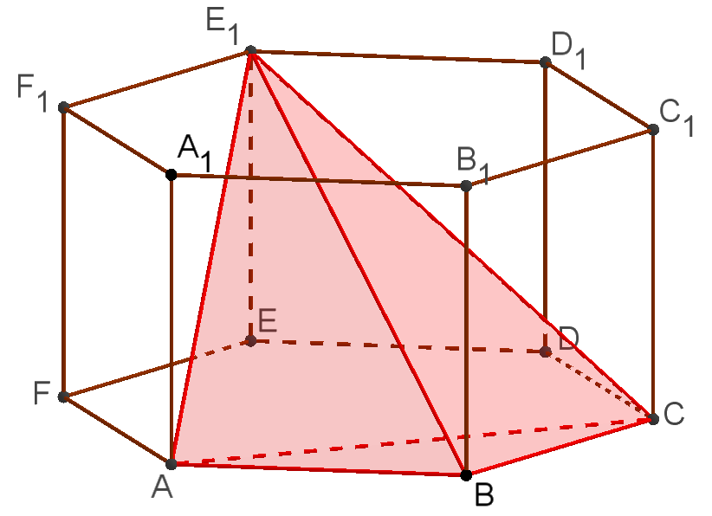
Упражнение 8
Объём правильной шестиугольной призмы ABCDEFA₁B₁C₁D₁E₁F₁ равен 1. Найдите объём треугольной пирамиды E₁ABC.
Ответ.$\frac{1}{18}$.
Notes:
В режиме слайдов ответы и решения появляются после кликанья мышкой

Slide 15
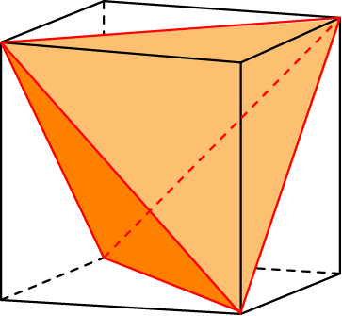

Упражнение 9
В куб с ребром, равным 1, вписан правильный тетраэдр таким образом, что его вершины совпадают с четырьмя вершинами куба. Определите объем тетраэдра.
$$\frac{1}{3}.$$
Ответ:
Notes:
В режиме слайдов ответ появляется после кликанья мышкой

Slide 16
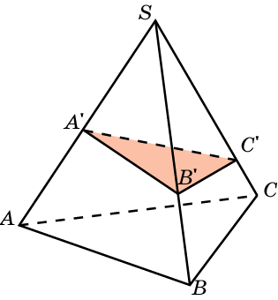
Упражнение 10
Плоскость пересекает ребра SA, SB, SC треугольной пирамиды SABC в точках A’, B’, C’ соответственно. Найдите объем V’ пирамиды SA’B’C’, если объем исходной пирамиды равен V и SA’ : SA = a, SB’ : SB = b, SC’ : SC = c.
Решение. Площадь треугольника SA’B’ равна площади треугольника SAB, умноженной на ab. Высота, опущенная из точки C’, равны высоте, опущенной из вершины С, умноженной на b. Следовательно, объем пирамиды SA’B’C’ равен объёму пирамиды SABC, умноженному на abc, т. е. V’ = abcV.
Notes:
В режиме слайдов ответ появляется после кликанья мышкой

Slide 17
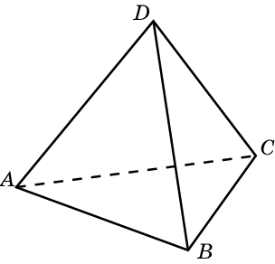
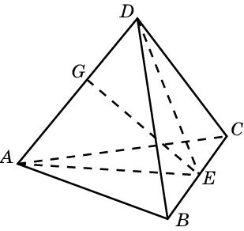
Упражнение 11
Два противоположных ребра тетраэдра перпендикулярны и равны 3. Расстояние между ними равно 2. Найдите объем тетраэдра.
Решение. Пусть AB перпендикулярно CD. Проведем сечение ADE перпендикулярное BC. Площадь треугольника ADE равна 3. Объем тетраэдра равен 3.
Notes:
В режиме слайдов ответ появляется после кликанья мышкой

Slide 18
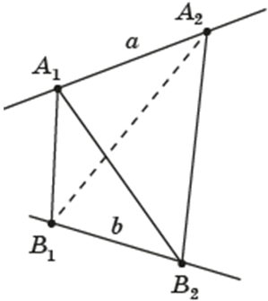
Упражнение 12
На двух скрещивающихся прямых a и b расположены два отрезка соответственно A₁A₂ и B₁B₂. Докажите, что объём тетраэдра A₁A₂B₁B₂ не зависит от положений этих отрезков на прямых, а зависит только от их длины.
Решение. При перемещении отрезка B₁B₂ по прямой b площадь треугольника A₁B₁B₂ остаётся неизменной. Высота, опущенная из вершины A₂ на плоскость A₁B₁B₂ также не меняется. Следовательно, объём тетраэдра A₁A₂B₁B₂ не меняется. Аналогично рассматривается случай, когда отрезок A₁A₂ перемещается по прямой a.
Notes:
В режиме слайдов ответ появляется после кликанья мышкой

